Slide 1


Slide 2
Como o Lixo é descartado atualmente
Montanha têxtil – o fardo oculto dos resíduos da moda
Roupas doadas são enviadas para África para revenda em mercados locais. Muitas pessoas dependem dela. Origem das roupas de vários países. Este comercio ajuda a pais de família sustentar seus filhos. Vem em fardos as roupas e muitas vezes são jogadas fora devido a qualidade. Devido à falta de gestão, estas roupas vão parar em rios, entre outros causando um grande impacto ambiental.

Slide 3
Nosso Objetivo
A partir das análises e posteriormente, comprovação da necessidade de implantação de um software capaz de aglutinar informações e localizações acerca de tecidos e resíduos descartados por lojistas, empresas e habitantes, para realizar por meio de colaboradores (Trabalhadores, empresas) a devida alocação destes resíduos têxteis, seja na aplicação de formas eficientes de descarte e/ou beneficiamento dando uma nova função ao que antes seria descartado(tecidos).

Slide 4
Artesãs
Caçadoras de tecidos recolhem retalhos no Brás para complementar a renda (fazem roupa pet, mochilas, bolsas, peso de porta, boneca, roupa, tapete, roupas para gestante e de abrigo...). Descarte misturado com lixo, no meio da rua, acaba fazendo um trabalho ambiental importante.
20% de sobras e descarte dos tecidos é reciclado. Transformam o que vai para o lixo.

Slide 5
Personalidade Como a marca deseja se comunicar com o público
A marca deseja se comunicar com o público-alvo (abrange a população como um todo) com tom acolhedor, fugindo de práticas alarmistas (a adoção de políticas alarmistas não resulta em ações incisivas de combate a problemática do descarte indevido de tecidos e seus respectivos resíduos, assustar a população não resolve em nada as carências vividas, apenas insere determinados vieses na mente da sociedade), voltando-se para a parte conscientizadora, prática e social.

Slide 6
Elementos gráficos
Foram utilizadas 4 setas de cor verde para retratar a reciclagem de matérias, como ainda não existe a seta que identifica os tecidos, foi intencional a 4° seta.
O Globo de cor azul retratando o planeta terra e os oceanos que nele existe, no centro temos um quadrado representando um retalho a qual seria reciclado. A tipografia usada foi a orégano por trazer um aspecto ambiental.

Slide 7
Elementos gráficos
Processo criativo:
Espontâneo: Associação natural de ideias por inspiração interior, consciente ou não; Associação livre de ideias a partir de um estímulo exterior.
Estilo:
A aplicação conta com estilo voltado a prática sustentável, optando por cores que remetem a natureza e o planeta de maneira geral.

Slide 8
Logomarca
A logomarca do projeto integrador foi criada baseando – se nas pautas ambientais, fazendo uso do esboço do planeta terra com o intuito de evidenciar a pauta global em questão (reciclagem e ressignificação da utilidade dos resíduos têxteis).
O núcleo do planeta conta com um remendo, enfatizando a necessidade de reestruturação do planeta. Devido ao número elevado de resíduos têxteis todos os dias, o planeta urge por uma reforma intelectual por parte da população global e estrutural por parte do planeta.

Slide 9
Logomarca
E por fim as setas em rotação simbolizam o teor cíclico tanto do logo quanto da pauta, à medida que, são necessárias mobilizações contínuas acerca da temática abordada. além disso as setas simbolizam a constante carência dos 4Rs na sociedade pautados na Agenda-21, evento composto por 170 países com intuito de discutir ações globais de sustentabilidade, os 4Rs são compostos por : Reduzir, reutilizar e reciclar e repensar, ambos detentores de suma importância no que tange a reciclagem de tecidos.

Slide 10
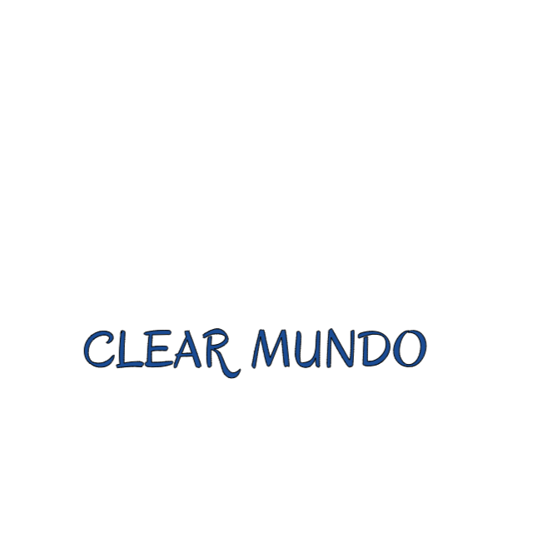
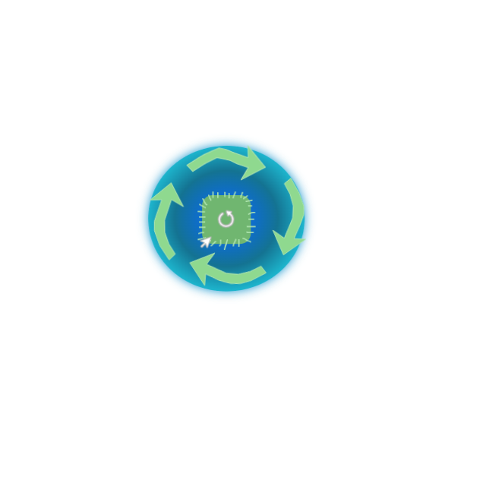
Utilizações do logo

Slide 11
Aspectos Técnicos
O gradiente do globo: foi utilizado azul em tons diferentes
#1DB5CD
#147392
#1B4C9B
#0E6DC4

Slide 12
Aspectos Técnicos
Cor das setas:
Verde (#8FD98F)
Borda das setas:
Verde (#B1E6B1)
Cor do quadrado do meio e o nome:
Verde (#70B670)

Slide 13
Tipografia
Orégano
Definição:
É um ajuste perfeito para o tema da natureza, jardim, embalagem de produtos - ou uma sobreposição de texto elegante para qualquer imagem de fundo. Também pode ser bom para textos divertidos e semiformais.

Slide 14
Características de orégano
Uma fonte manuscrita com caractere limpo
Letras maiúsculas e minúsculas
Numeração e Pontuação
Formato OTF

